Slide 1
Лекция №9

Slide 2
План Лекции
Явление сверхпроводимости
Основы теории Максвелла для электромагнитного поля
Второе уравнение Максвелла
Ток смещения
Полная система уравнений Максвелла для электромагнитного поля
Относительность электрической и магнитной составляющих электромагнитного поля

Slide 3
Явление сверхпроводимости
$H_{cm}\left(T\right)=H_{cm}\left(0\right)\left[1−{\left(\frac{T}{T_{c}}\right)}^{2}\right]$

Slide 4
Основы теории Максвелла для электромагнитного поля

Slide 5
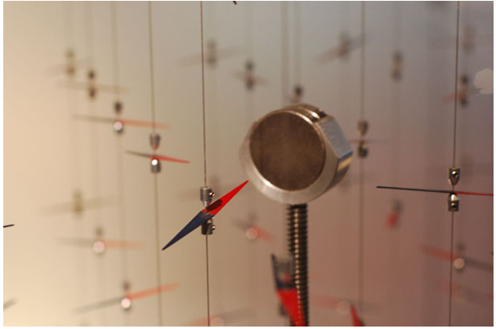
Второе уравнение Максвелла
$Ф_{B}=\oint_{S}{BdS}=0$
$∇B=0$

Slide 6
Ток смещения
$J_{D}=ε_{0}\int_{S}{\frac{∂E}{∂t}}ds$
$j_{D}=ε_{0}\frac{∂E}{∂t}$

Slide 7
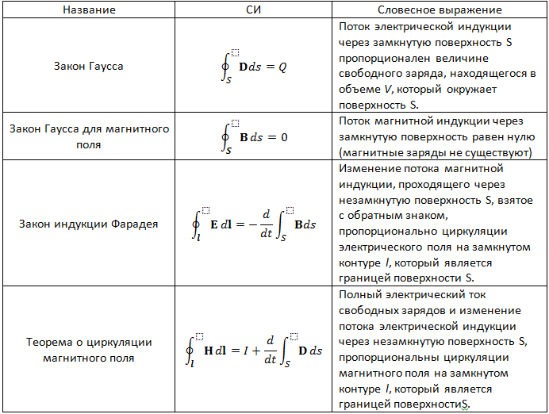
Полная система уравнений Максвелла для электромагнитного поля

Slide 8
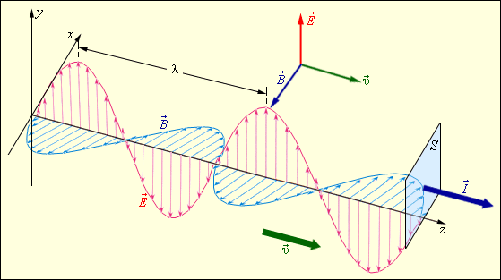
Относительность электрической и магнитной составляющих электромагнитного поля
$v=\frac{1}{\sqrt{εε_{0}μμ_{0}}}$

